Slide 1
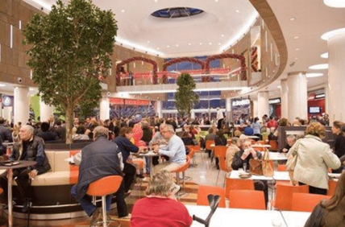
CORSI NELLA FOOD COURT
CORSI TARGETTIZZATI IN RISTORAZIONE
Corsi pensati per giovani, adulti e anziani con la collaborazione dei negozi del centro o di specialisti esterni riguardanti temi che toccano le varie fasce d’età (un’idea potrebbe essere quella di imparare a stilare un CV per i giovani in cerca di lavoro, un corso di smartphone per gli anziani, intervento di un avvocato per i problemi con il vicinato, dentista per la prevenzione, corso di parrucco per over 60 etc etc etc.). Questo permette di profilare tutti quelli che si iscrivono.
Il pacchetto comprende:
- Palco 2x2 mt
- Impianto audio
- Presenza di uno specialista per ogni incontro
- Hostess per la raccolta dati dei partecipanti
Richiediamo:
- Presa di corrente
Richieste del relatore/professionista escluse
IDEALE PER PROFILARE I CLIENTI
Costo pacchetto esclusa trasferta:
2 ore di servizio euro 575+iva

